Slide 1
Московский стандарт качества образования
Московский стандарт качества образования
Каганов Вениамин Шаевич, к.э.н
Первый заместитель руководителя
Департамента образования города Москвы

Slide 2
МОСКОВСКИЙ СТАНДАРТ КАЧЕСТВА ОБРАЗОВАНИЯ
Разработка и поэтапное введение «Московского стандарта качества образования» предусмотрено Государственной программой города Москвы развития образования Москвы на среднесрочный период (2012-2016 гг.) «Столичное образование».

Slide 3
Результаты международных исследований TIMSS-2011 и PIRLS-2011
Весна 2011 года. В начале 2013 года - публикация
Российские учащиеся 4-х и 8-х классов в 2011 году по результатам TIMSS и PIRLS продемонстрировали подъём уровня математической и естественнонаучной подготовки, существенно превысив средние результаты стран-участниц. Россия подтвердила свой статус лидера в области чтения и понимания текста учащимися 4 классов.
В соответствии с международной выборкой в тестировании приняло участие по 284 учащихся 4 и 8 классов из 12 ОУ г. Москвы.
Московские школьники уверенно опережают во всех исследованиях на 3-7 баллов по сравнению со средними результатами по России.

Slide 4
Результаты тестирования
 |  | TIMSS-2011 (уровень математической подготовки) |  | TIMSS-2011 (уровень естественнонаучной подготовки) |  | PIRLS-2011(качество чтения и понимания текста)
 |  | 4 класс | 8 класс | 4 класс | 8 класс | 4 класс
Россия |  | 61 | 57 | 59 | 55 | 69
Москва |  | 64 | 64 | 61 | 74
В Москве результаты выше российских по математике 4 класса показали 6 стран, по математике 8 класса 5 стран.
Московские школьники по математике продемонстрировали результаты выше общероссийских.

Slide 5
Выявлена типичная проблема:
Учащиеся блестяще справляются с заданиями на воспроизведение фактических знаний и применение их в типовых ситуациях, но теряются в заданиях на объяснение, обоснование, решение проблем.
По данным 2011 года учащиеся Гонконга, России, Финляндии и Сингапура оказались самыми успешными в овладении чтением.

Slide 6
Причины роста и Ппроблемы
По математике - введение ГИА и ЕГЭ.
По алгебре – особенности построения курса математики:
По базисному учебному плану в 7- 9 классах 3 часа из 5 отводится на алгебру. Повышение результатов по разделу «Вероятность. Статистика» объясняют введением с 2004 года этих разделов в школьную программу
Исследование TIMS-2011 выявило и существенные проблемы :
1. Значительное количество учащихся со слабой подготовкой по предмету (18% в 4 классе и 23% в 8 классе).
2. Снижение интереса к математике при переходе из начальной в основную школу.
3. Низкий уровень познавательной самостоятельности учащихся.
Результаты математической подготовки таковы:
- 70% учащихся 4 классов в начале учебного года демонстрируют высокий и повышенный уровень, а 13% - низкий.
Но уже к 9 классу количество учащихся с высоким и повышенным уровнем математической подготовки составляет 42%, а количество учащихся с низким уровнем увеличивается до 20%). `
По результатам TIMSS-2011 в области естествознания Россию опережает лишь небольшое количество стран: 4 класс- Корея, Сингапур, Финляндия,
а 8 класс – Сингапур, Тайвань, Корея, Япония и Финляндия.

Slide 7
Факторы достижения высоких результатов:
дошкольная подготовка учащихся, ресурсы семьи, достаточные для поддержки обучения своих детей (образование родителей, профессиональная занятость, количество книг в доме, доступ в Интернет, наличие собственной комнаты у ребёнка),
ресурсы образовательного учреждения (организация образовательного процесса, количество учащихся из социально благополучных семей, безопасность),
положительное отношение к предмету.
По результатам данного исследования составлен портрет московского первоклассника.
79,2% первоклассников в целом готовы к обучению в школе:
по чтению хорошо готовы 62,2% учащихся, по письму – 54,9, по счету – 78,9%. Однако 15,2% - нуждается в индивидуальной педагогической поддержке.
При этом следует отметить увеличение количества классов (до 40,7%.), в которых есть первоклассники, испытывающие трудности в понимании русской речи.
Фактор, связанный с безопасностью

Slide 8
МОСКОВСКИЙ СТАНДАРТ КАЧЕСТВА ОБРАЗОВАНИЯ Основные положения
Цель МСКО – создание средствами образования условий для личной успешности обучающихся, поступательное повышение качества образования каждого образовательного учреждения, повышение конкурентоспособности московской системы образования.
МСКО охватывает все уровни образования:
дошкольное образование,
общее образование,
начальное, среднее и высшее профессиональное образование,
дополнительное образование детей и взрослых

Slide 9
МОСКОВСКИЙ СТАНДАРТ КАЧЕСТВА ОБРАЗОВАНИЯ Основные положения
Введение МСКО позволит сформировать механизмы динамичного развития образовательных учреждений и системы столичного образования в целом, в том числе:
Обеспечить соответствие качества образования развивающимся потребностям и запросам городского сообщества
Создать единую системы критериев и оценки качества образовательных услуг на каждом уровне и ступени образования
Стимулировать последовательное развитие образовательных учреждений, основанное на учете традиций, возможностей коллектива и учреждения, потребностей, в том числе специфических, обучающихся, а так же приоритетах и трендах развития Московского образования, ориентирующегося на передовой отечественный и мировой опыт.
Сформировать целостную и прозрачную систему оценки и поддержки, в том числе грантовой образовательных учреждений направленную на поощрение лучших результатов и выравнивания стартовых возможностей.

Slide 10
МОСКОВСКИЙ СТАНДАРТ КАЧЕСТВА ОБРАЗОВАНИЯ Основные положения
подсистема критериев и показателей
Ориентация на доступное качественное образование, максимально удовлетворяющее индивидуальные образовательные потребности каждого обучающегося независимо от пола, этнической принадлежности, социального статуса и др. социально-демографических особенностей, учитывающее особенности московского региона и передовые достижения научно-технического прогресса.
подсистема инструментов измерения и процедур оценки
Программирование развития
Комплексное измерение условий и процессов, образовательных и социокультурных результатов, достигаемых эффектов.
Возможность соотнесения достигнутого уровня качества образования на соответствие московскому стандарту качества. Основа для программирования развития.
подсистема сертификации

Slide 11
МОСКОВСКИЙ СТАНДАРТ КАЧЕСТВА ОБРАЗОВАНИЯ Ключевые критерии, показатели
ВОЗМОЖНОСТИ ОУ = УСЛОВИЯ + ПРОЦЕСС
КРИТЕРИИ КАЧЕСТВА ОБРАЗОВАТЕЛЬНЫХ УСЛОВИЙ:
1.1. Развитие педагогических сотрудников ОУ
1.2. Создание информационно-образовательной и предметно-развивающей среды
1.3. Безбарьерность среды и условия для обучения детей с различными образовательными потребностями
II. КРИТЕРИИ КАЧЕСТВА ОБРАЗОВАТЕЛЬНОГО ПРОЦЕССА
2.1 Организация обучения на основе индивидуального образовательного маршрута для обучающихся
2.2. Система управления образовательным процессом с учетом индивидуальных достижений воспитанников и обучающихся
2.3. Социально значимая деятельность в образовании
2.4.Наличие инновационной среды
III. КРИТЕРИИ ИНТЕГРАЦИИ ОУ В МЕСТНОЕ СООБЩЕСТВО
3.1 Открытость населению: государственно-общественное управление, обратная связь с потребителями, вовлеченность родителей (работодателей)
3.2. Доступность и вариативность услуг для населения
3.3. Взаимодействие ОУ с внешним сообществом

Slide 12
МОСКОВСКИЙ СТАНДАРТ КАЧЕСТВА ОБРАЗОВАНИЯ Ключевые критерии, показатели
РЕЗУЛЬТАТ = РЕЗУЛЬТАТЫ ОБУЧЕНИЯ + РЕЗУЛЬТАТЫ СОЦИАЛИЗАЦИИ
КРИТЕРИИ КАЧЕСТВА ОБРАЗОВАТЕЛЬНЫХ РЕЗУЛЬТАТОВ
4.1. Предметные и мета-предметные результаты
4.2 Участие в олимпиадах, конкурсах и т.п.
4.3 Личностные результаты
4.4. Динамика предметных результатов
4.5. Сохранность контингента обучающихся
КРИТЕРИИ КАЧЕСТВА РЕЗУЛЬТАТОВ СОЦИАЛИЗАЦИИ
5.1.Удовлетворенность образовательными услугами всех категорий потребителей
5.2.Результативность участия в социально-значимой деятельности
КРИТЕРИИ ЭКОНОМИЧЕСКОЙ ЭФФЕКТИВНОСТИ
6.1. Доля внебюджетных и привлеченных средств
6.2. Эффективность использования материально- технических и финансовых ресурсов
6.3.Учет показателей экономической эффективности в управлении ОУ

Slide 13
МОСКОВСКИЙ СТАНДАРТ КАЧЕСТВА ОБРАЗОВАНИЯ Ключевые критерии, показатели
ЭФФЕКТЫ
КРИТЕРИИ КОНКУРЕНТОСПОСОБНОСТИ
7.1.Конкурентоспособность учреждения, обучающихся и педагогов
КРИТЕРИИ ИННОВАЦИОННОСТИ
8.1. Наличие инновационной площадки
8.2. Трансляция и востребованность продуктов ИД
8.3. Наличие наград, грантов и др. достижений у ОУ
КРИТЕРИИ ДОСТИЖЕНИЯ ОБЩЕСТВЕННОГО ПРИЗНАНИЯ
9.1. Результаты добровольной сертификации
9.2. Результаты профессиональной и общественной экспертной оценки

Slide 14
РАЗДЕЛ «ВОЗМОЖНОСТИ ОБРАЗОВАТЕЛЬНОГО УЧРЕЖДЕНИЯ»
КРИТЕРИИ | Показатели | Расчет
Качество образовательных условий | 1.1. Развитие педагогических сотрудников ОУ | КОУ 1.1.= V1*K1+V2*K2+V3*K3+V4*K4 V1= Доля педагогических работников, аттестованных на 1 категорию*k1 + доля педагогических работников, имеющих высшую квалификационную категорию*k3+ доля педагогических работников, имеющих ученые степени, звания*k4+ доля педагогических работников, имеющих государственные награды *k5 V2= Доля педагогических работников, прошедших стажировку, программы повышения квалификации в соответствии с нормами ДОГМ за последние 3 года, сдавших экзамен на педагогический минимум V3= Доля педагогических работников, вовлеченных в деятельность профессиональных сообществ в соответствии с видом деятельности ОУ свыше 36 часов в год (семинары, форумы, круглые столы, открытые уроки, конференции, всеобучи, мастер-классы и т.д. V4=Доля педагогических работников, активно участвующих в деятельности экспертных сообществ: в разработке учебно-методических материалов*k1, в проведении экспертиз, рецензенты*k2 V4=Доля педагогических работников, имеющих сертификат международного*k1, государственного*k2, регионального образца*k3 где k1,k2,k3,k4,k5 – коэффициенты учитывающие значимость параметра K1,K2,K3,K4 – коэффициенты учитывающие тип ОУ (детский сад, школа, центр дополнительного образования, спо, вуз)

Slide 15
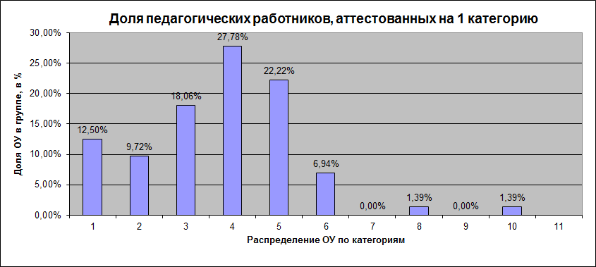
1.1. Развитие педагогических кадров
I. Качество образовательных условий
 |  | Значения в группе | Количество ОУ | В %
1 категория: | менее | 7 | 9 | 12,50%
2 категория: | от 7 | до 14 | 7 | 9,72%
3 категория: | от 14 | до 21 | 13 | 18,06%
4 категория: | от 21 | до 27 | 20 | 27,78%
5 категория: | от 27 | до 34 | 16 | 22,22%
6 категория: | от 34 | до 41 | 5 | 6,94%
7 категория: | от 41 | до 48 | 0 | 0,00%
8 категория: | от 48 | до 55 | 1 | 1,39%
9 категория: | от 55 | до 62 | 0 | 0,00%
10 категория: | от 62 | до 68,5185185185185 | 1 | 1,39%
Формула подсчета
V = количество сотрудников, аттестованных на 1 категорию/общее количество сотрудников * 100%

Slide 16
МОСКОВСКИЙ СТАНДАРТ КАЧЕСТВА ОБРАЗОВАНИЯ Основные положения
МСКО реализуется как динамичная и саморазвивающаяся система, которая сохраняя идеологию и общую структуру, может развиваться за счет уточнения критериев, дифференцирующих коэффициентов по мере приоритизации задач развития столичного и отечественного образования, мнений экспертного сообщества, запросов общества и вызовов времени.
Таким образом, Стандарт создает региональную систему управления динамичным развитием системы образования города Москвы.

Slide 17
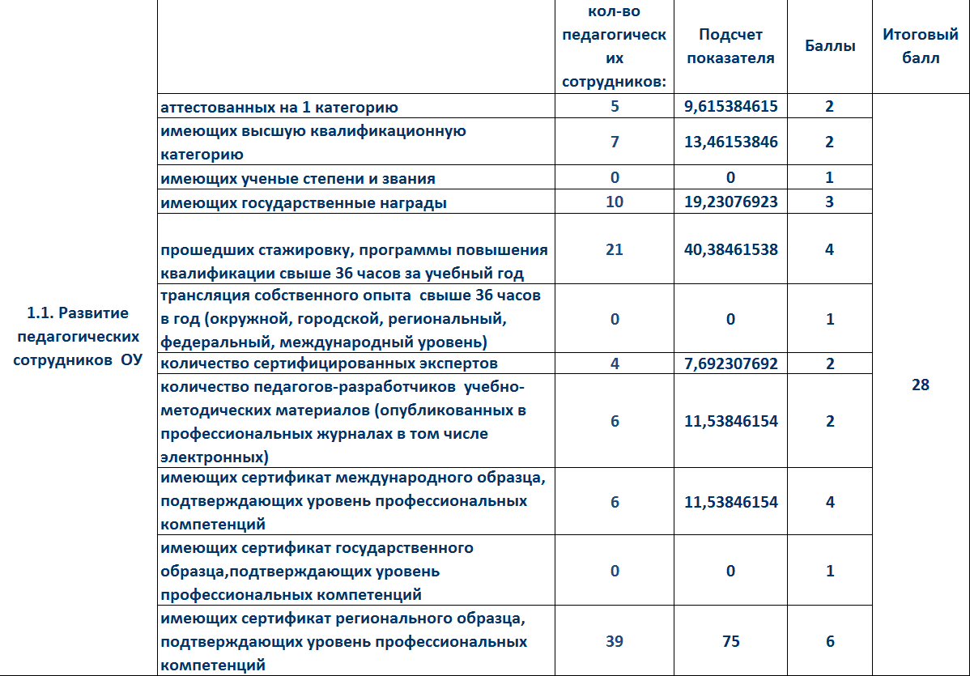
МОСКОВСКИЙ СТАНДАРТ КАЧЕСТВА ОБРАЗОВАНИЯ ИТОГИ АПРОБАЦИИ
Большинство разработанных показателей и расчетных формул позволяют дифференцировать образовательные учреждения и перевести «сырые данные» в бальную систему оценки.

Slide 18
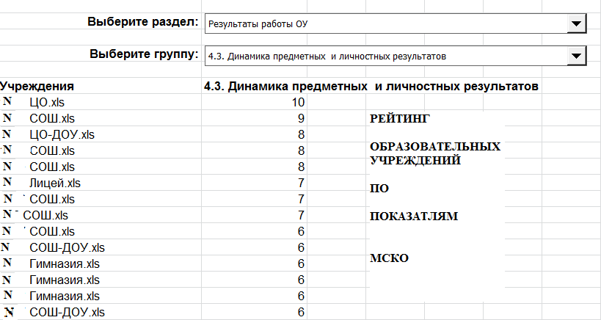
МОСКОВСКИЙ СТАНДАРТ КАЧЕСТВА ОБРАЗОВАНИЯ ИТОГИ АПРОБАЦИИ
Данная система позволяет провести рейтинг образовательных учреждений по любому разделу, критерию или показателю МСКО в автоматизированном режиме.

Slide 19
Система рейтинга
На основе комплексной оценки деятельности и результатов
На основе оценки созданных условий и возможностей
На основе оценки достигнутых результатов
На основе оценки достигнутых эффектов

Slide 20
«Возможности ОУ»
«За достижение по всем областям»
«Качество образовательных условий»
«Развитие педагогических сотрудников»
«Результаты работы ОУ»
«Эффекты деятельности ОУ»
«Качество образовательного процесса»
«Интеграция ОУ в местное сообщество»
«Качество образовательных результатов»
«Качество социальных результатов»
«Экономическая эффективность»
«Конкурентоспособность ОУ, педагогов, обучающихся»
«Инновационность»
«Государственное и общественное признание»
«Создание информационно-образовательной среды»
«Безбарьерность среды»
«Социально-значимая деятельность в образовании»
«Взаимодействие с внешним сообществом»
Динамика образовательных результатов»
«Динамика социальных результатов»
и т.п.
По разделам
МСКО
По критериям
МСКО
Система
рейтинга
По показателям
МСКО

Slide 21
МОСКОВСКИЙ СТАНДАРТ КАЧЕСТВА ОБРАЗОВАНИЯ Внедрение в массовую практику
В предусматривается совершенствование развития инструментов МСКО в следующих направлениях:
корректировка дифференцирующих коэффициентов на основе анализа баз данных участников МСКО
включение в программу процедур анализа статистических данных (методов математической статистики) для построения более эффективной системы учета показателей и их анализа
формирование на базе данных МСКО информационно-аналитической системы позволяющей руководителям разных уровней и педагогическим работникам анализировать деятельность образовательного учреждения и программировать развитие учреждения и системы образования в целом

Slide 22
Профессиональное образование. Качество
Качество абитуриента
Качество программ
Качество преподавателей
Качество обучения
Взаимодействие с рынком
Подходы к развитию СПО
+ Работодатели + Прогноз + Реструктуризация
Подходы к развитию ВПО

Slide 23
Глобальные тенденции
Проблемы и желание коренных перемен
Качество образования
Индивидуализация
Гумманитаризация
Высокие технологии и образование

